Slide 1
Café no Campo
Inserção social do PPGBA

Slide 2
No último dia 31 de agosto, alunos do Programa de Pós-graduação em Biociência Animal da UFRPE, participaram de uma ação de extensão intitulada: Café no Campo. O evento foi realizado na Nutriflora Alimentos, localizada em Camocim de São Félix, no Agreste pernambucano, e contou com a participação de produtores rurais, técnicos em laticínios, além de discentes de graduação do Curso de Medicina Veterinária da UFRPE.
A ação de extensão, proposta pela Equipe de discentes do PGBA, objetivou apresentar de forma prática, técnicas capazes de auxiliar a produção de leite dos referidos produtores presentes, bem como, colaborar com a melhoria da qualidade dos produtos derivados do leite, elaborados pelo laticínio acima citado.
A equipe de discentes do Programa de Biociência Animal é formada por biólogos, químico, nutricionista e médico veterinário, possibilitando aos assistidos acesso de forma gratuita a informações multiprofissionais. Para a doutoranda Márcia Pereira, a ação foi de fundamental importância, pois despertou nela o interesse de participar de mais ações de extensão: “ A experiência vivida foi uma oportunidade ímpar, além de levar o conhecimento científico para os produtores, estes compartilharam conosco o conhecimento prático vivenciado por eles diariamente que a sala de aula por si só não consegue trazer para nós como discentes. Foi uma experiência enriquecedora”.
Durante o café no campo foi ofertada aos produtores uma palestra dinâmica, onde cada pós-graduando junto aos graduandos presentes apresentaram aos assistidos, diversas informações de forma prática, através de uma roda de diálogo. A discente de graduação Priscila Santos, orientanda de extensão da professora Elizabeth Sampaio apresentou informações técnicas sobre a obtenção do leite com qualidade, abordando pontos como ordenha higiênica e cuidados com o rebanho. Para Priscila, sua participação superou as expectativas: “Sou bolsista de extensão e confesso que esse tipo de atividade é muito bom de fazer, deveríamos ter acesso a elas bem cedo, logo no início de nossa graduação, estar com os produtores, e poder contribuir com a melhoria de cada um deles não têm preço, é de um aprendizado inenarrável”.
Para o Senhor Fernando, proprietário do laticínio, a ação de extensão da Universidade foi muito boa: “Vocês deveriam aparecer aqui mais vezes, a Universidade é uma visita que a gente gosta de receber de braços abertos, são vocês que trabalham em prol da melhoria da gente, e nós acreditamos muito na importância da Universidade. Eu vou abrir minhas portas todas as vezes que vocês quiserem. Muito obrigado por esse dia tão proveitoso”.
A equipe multiprofissional do programa de pós-graduação firmou compromisso com os produtores presentes, tendo em vista que os mesmos levantaram diversas demandas e solicitaram aos pós-graduandos presentes, apoio no que tange a melhoria da qualidade da produção de leite daquela região.
Para a mestranda Hanna Gracie, a atividade também foi muito proveitosa: “ O dia de hoje despertou diversas curiosidades, e será muito interessante dar continuidade a esta ação, pois será de grande importância para nossa formação complementar e social”.
Posteriormente serão realizadas novas visitas a comunidade rural trabalhada, onde novas oficinas, palestras e orientações técnicas serão oferecidas. Cada tema será escolhido previamente pelos produtores, através de metodologia participativa onde os mesmos irão descrever suas reais demandas. Para as discentes de pós-graduação Luciana Martins (Química) e Luzia Alves (Nutricionista), a ação do programa é algo inovador que abre portas inclusive para futuras pesquisas: “Nós trabalhamos com qualidade do leite e da água, e nossa participação aqui além de ser interessante para os produtores, pois iremos auxiliá-los, irá nos propiciar novo campo de pesquisa, capaz de produzir novas discussões sobre essa importante temática”.
Para o mestrando Daniel Dias, a atividade de extensão é algo fundamental na formação do pós—graduando também: “Sou suspeito para falar de extensão, pois tive o privilégio de participar de diversas atividades de extensão desde o início da minha formação na graduação. E achei fantástica a idéia do Programa ofertar através da disciplina de Seminário uma oportunidade como esta, principalmente pelo fato de integrarmos a graduação, a pós-graduação e a sociedade. Poder contribuir com a sociedade que proporciona a nossa formação é no mínimo essencial. A Universidade precisa cada vez mais sair do campus para o campo, ratificando seu papel fundamental na transformação social do nosso País”.
As atividades dos discentes de pós—graduação terão continuidade durante os próximos meses, onde serão ofertadas aos assistidos a realização de exames hematológicos dos rebanhos, além de analises físico-química e microbiológica da água, do leite e seus derivados. Contribuindo de forma direta com os produtores rurais de Camocim de São Felix e região, bem como, propagando o papel indispensável da Universidade perante a sociedade.
Equipe/Autores: Daniel Dias, Hanna Gracie, Luciana Martins, Luzia Alves, Márcia Pereira

Slide 3
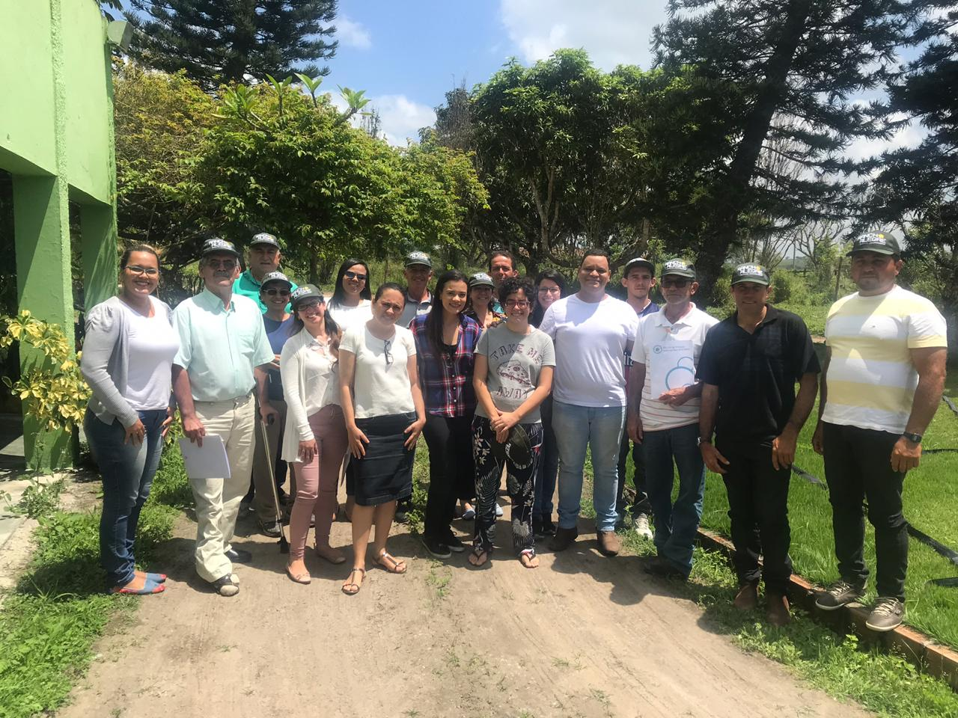

Slide 4
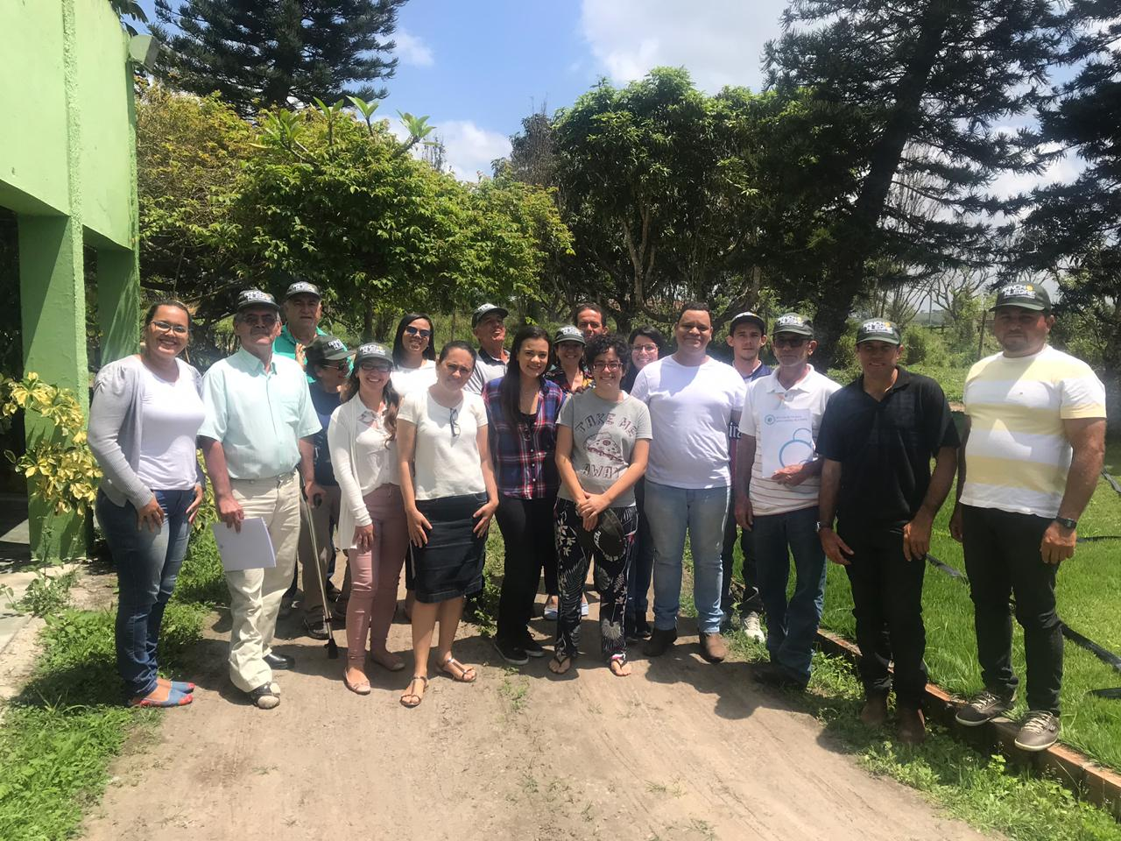

Slide 5
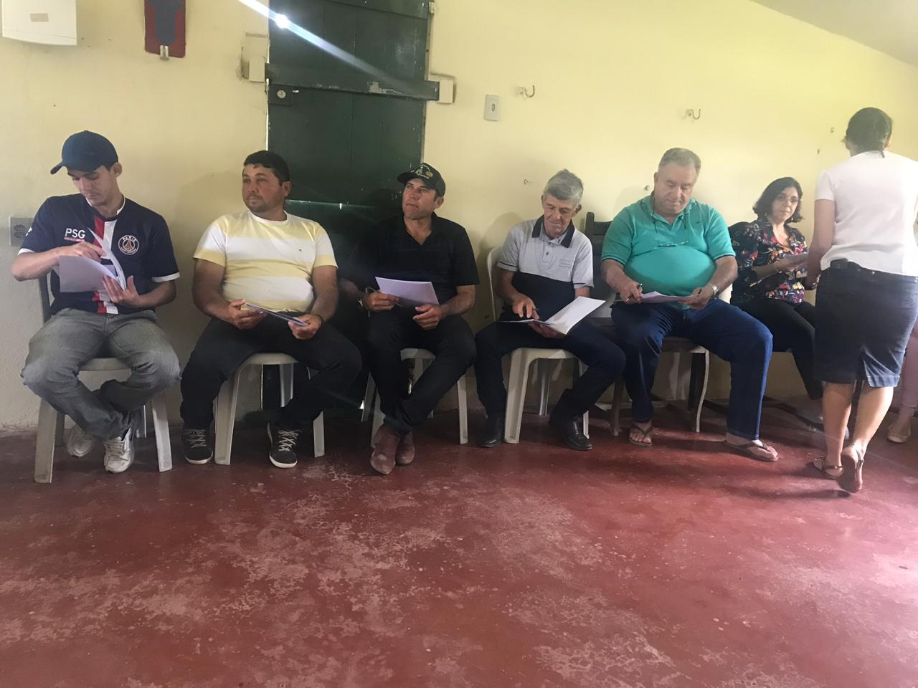

Slide 6
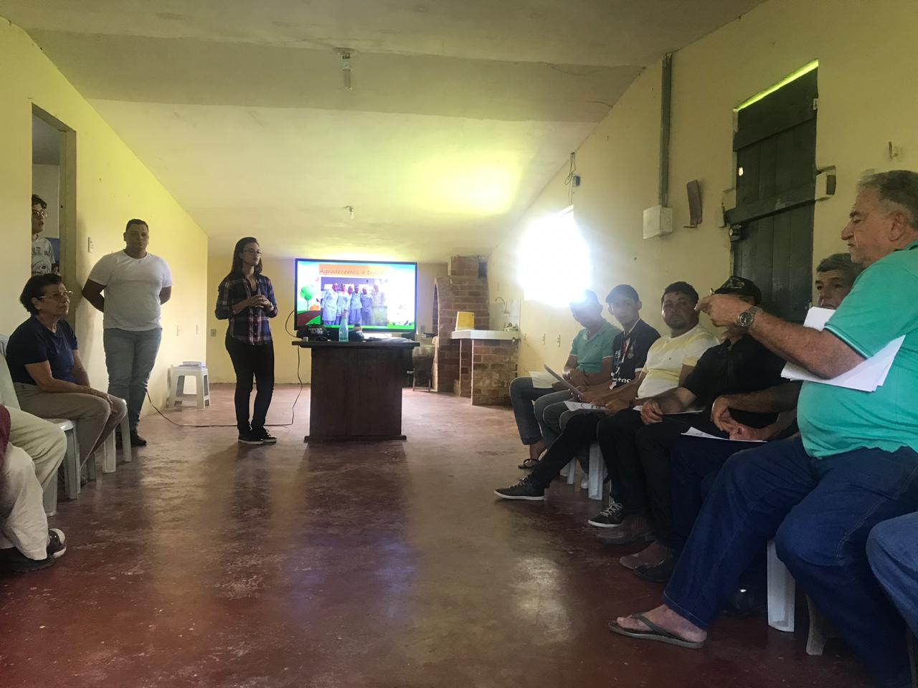

Slide 8
